Slide 1

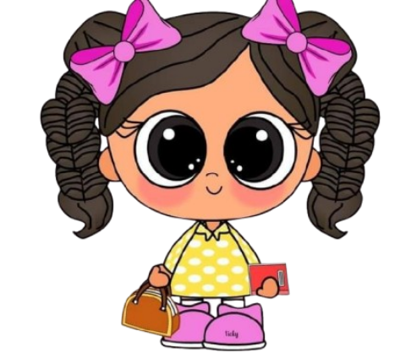

Nombre de la Escuela
« «
C.C.T. TURNO
DIARIO DE
TRABAJO
1º “A”
DOCENTE:

Slide 2

PROYECTO
Fecha: ____ / _____ / _________
________________________________________________________
CAMPOS FORMATIVOS
LENGUAJES | SABERES Y PENSAMIENTO CIENTÍFICO | ÉTICA, NATURALEZA Y SOCIEDAD | DE LO HUMANO Y LO COMUNITARIO | INGLÉS | IGUALDAD DE GÉNERO
Procesos de desarrollo de aprendizaje
Nivel de desempeño | Logrado | En proceso | Requiere apoyo
Alumnos y Alumnas
SUCESOS SORPRENDENTES
Accidente
Distractor
Situación de interés
Conducta o acción
Otro______________
Reacciones y opiniones de los niños
Valoración general de la jornada (Autoevaluación)
¿Qué dicen o explican?
¿Cómo lo hice?
¿Qué hacen y cómo participan?
¿Me falto hacer algo que no debo olvidar?
¿Cómo se sintieron en la actividad?
¿De que otra manera podría intervenir?
¿Se les dificulto o fue sencilla su realización ?
¿Qué necesito modificar?

